Slide 1
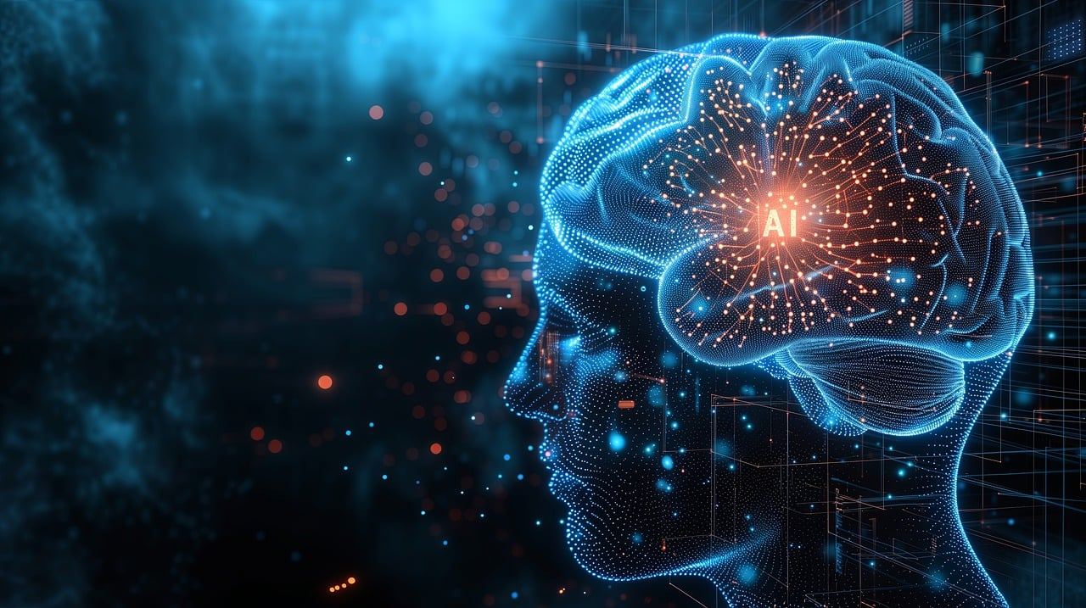
텐서플로우 및 파이토치 기반
이미지 분류 모델 설계 및 학습
3팀
이주미 이상준

Slide 2
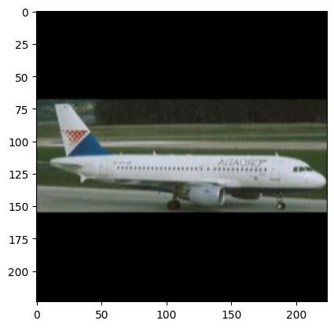
dataset = {} # 카테고리명 : [이미지1경로, 이미지2경로, ...]
for label in os.listdir(folder_path):
# sub_path = folder_path+'/'+label+'/'
sub_path = f'{folder_path}/{label}/'
dataset[label] = [] # dataset = {'motorbike' : []}
for filename in os.listdir(sub_path):
dataset[label].append(sub_path+filename)
dataset
데이터셋
Kaggle – natural images
Code 및 데이터 시각화 샘플 이미지
. . .

Slide 3
img_size = 224
if(img.shape[1] > img.shape[0]) :
ratio = img_size/img.shape[1]
else :
ratio = img_size/img.shape[0]
img = cv2.resize(img, dsize=(0, 0), fx=ratio, fy=ratio, interpolation=cv2.INTER_LINEAR)
데이터 전처리
. . .

Slide 4
# 그림 주변에 검은색으로 칠하기
w, h = img.shape[1], img.shape[0]
dw = (img_size-w)/2 # img_size와 w의 차이
dh = (img_size-h)/2 # img_size와 h의 차이
M = np.float32([[1,0,dw], [0,1,dh]]) #(2*3 이차원 행렬)
img_re = cv2.warpAffine(img, M, (224, 224)) #이동변환
데이터 증강
. . .

Slide 5
base_model = ResNet50(include_top=False, input_shape = (32,32 ,3), weights = 'imagenet')
base_model.trainable = False
모델링
. . .

Slide 6
model.compile(optimizer = tf.keras.optimizers.Adam( learning_rate= 0.0001),
loss = 'categorical_crossentropy',
metrics=['accuracy'])
model.fit(train_images, y_train, epochs = 5, validation_data=(test_images, y_test),
batch_size= 125)
모델 학습 및 검증
. . .

Slide 7
데이터 처리와 증강 그리고 모델링의 정의와 모델 학습 정의까지
배울 수 있었고, 부족한 부분을 보충할 수 있었습니다.
총평
. . .

Slide 8
감사합니다

